Slide 1
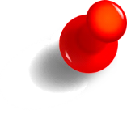
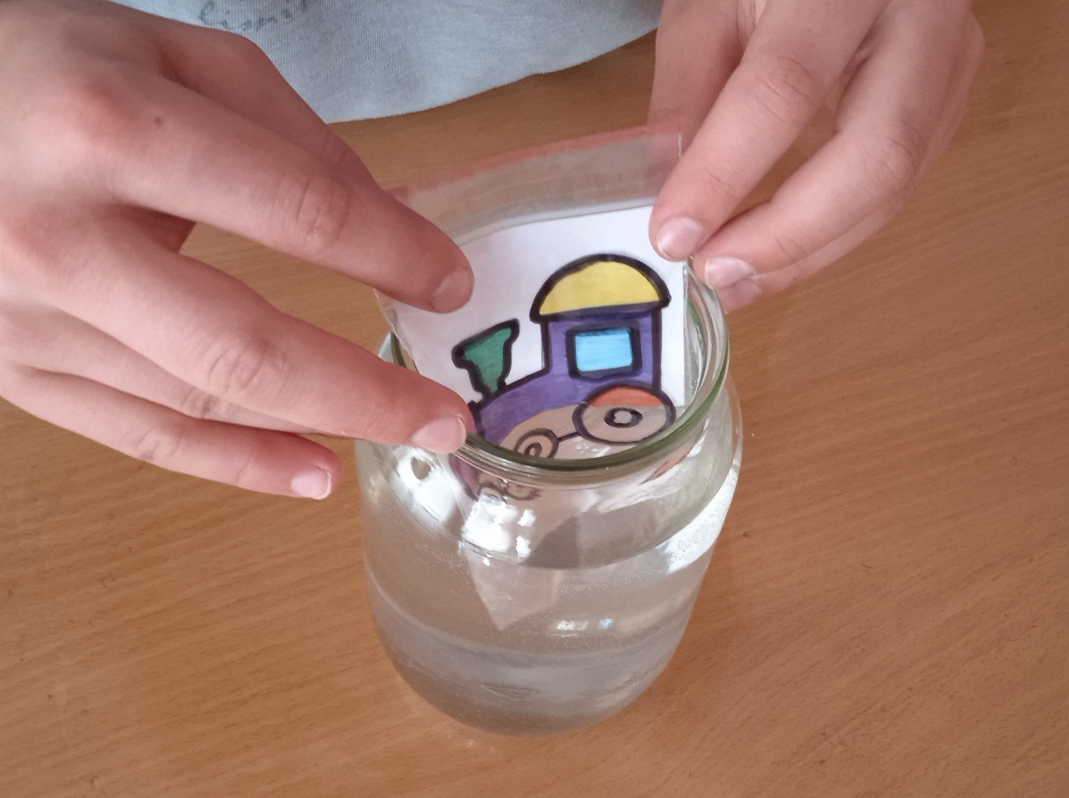
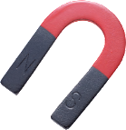
Всеукраїнський інтерактивний конкурс «МАН-ЮНІОР ДОСЛІДНИК - 2024» Номінація “Технік−Юніор”
Тема проєкту: «Зникаючі» картинки

Slide 2
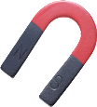
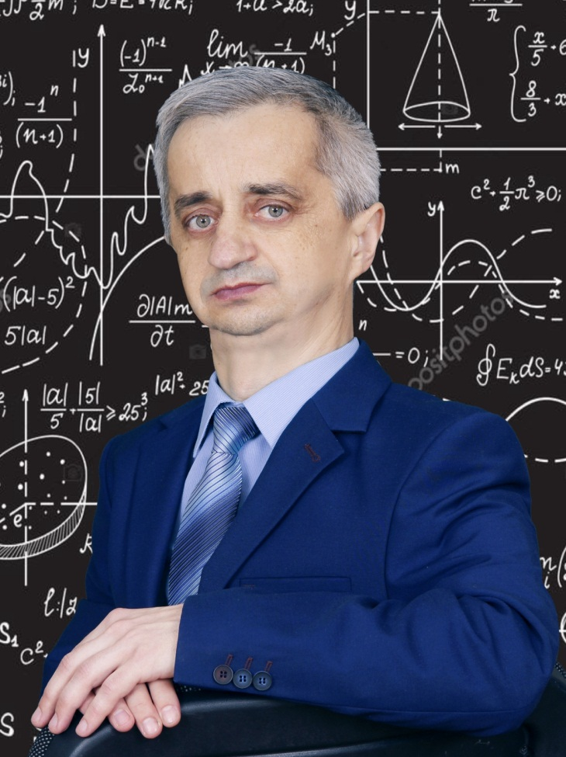
Автор проєкту: Андронійчук Матвій Іванович
Учеь 9-Б класу
Глибоцької гімназії, селище Глибока,
Чернівецької області
Науковий керівник: Романюк Віктор Михайлович
учитель фізики Глибоцької гімназії, вища кваліфікаційна категорія, старший вчитель, керівник секції фізики та астрономії НТ «Гіперіон».

Slide 3
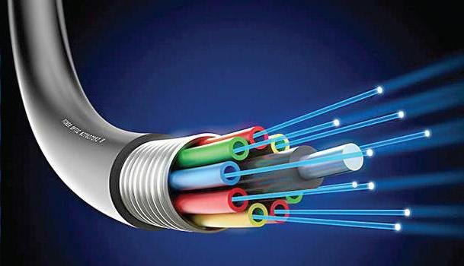
Актуальність теми: Матеріали роботи можна використати на уроці фізики при вивченні теми «Заломлення світла на межі поділу двох середовищ. Закони заломлення світла», при проведенні позакласних заходів, декади фізики. А також продемонструвати дослід учням початкової школи, для зацікавлення у вивченні фізики.
Мета проєкту: сформувати знання про явище заломлення світла, закони заломлення світла, про особливості поширення світла на межі переходу з одного середовища в інше. Набуті знання втілити у демонстрації досліду.

Slide 4
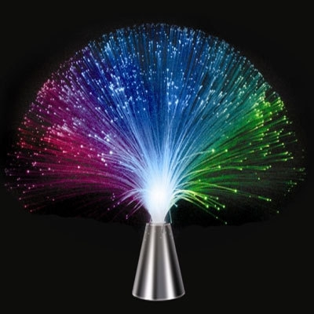
Об’єкт дослідження: Заломлення світла.
Прeдмeт дoслiджeння: Поширення світла на межі поділу двох середовищ.
Зaвдaння дoслiджeння:
1. Робота з довідниковою, науково-популярною літературою, інтернет-джерелами, проаналізувати та узагальнити отримані знання;
2. Оформити презентацію, тези доповіді та виступити на засіданні шкільного наукового товариства «Гіперіон»;
3. Взяти участь у Всеукраїнському інтерактивному конкурсі юних винахідників «МАН-Юніор-дослідник-2024» у номінації «Технік-Юніор».

Slide 5
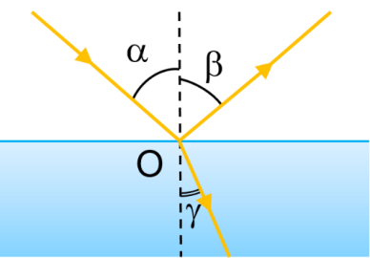
Теоретична частина:
Якщо спрямувати на скло (або інший прозорий предмет) вузький пучок світла, то частина пучка відіб’ється від поверхні, а частина пройде крізь неї, змінивши свій напрямок (заломиться). Заломлення світла в разі його переходу з повітря в скло:
α – кут падіння, β – кут відбивання, γ (гамма) – кут заломлення (утворений заломленим променем і перпендикуляром до межі поділу двох середовищ)
Закони заломлення світла:
1. Промінь падаючий, промінь заломлений і перпендикуляр до межі поділу середовищ, встановлений із точки падіння променя, лежать в одній площині.
2. Відношення синуса кута падіння до синуса кута заломлення для двох даних середовищ є незмінною величиною:
$\frac{\sin{∝}}{\sin{γ}}=n_{21}$ $n_{21}$ – відносний показник заломлення

Slide 6
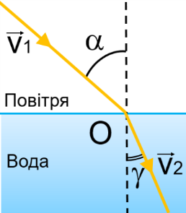
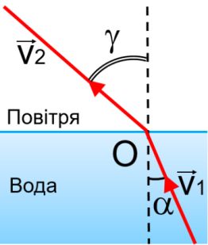
Показник заломлення n₂₁ показує, у скільки разів швидкість поширення світла в першому середовищі ($v_{1}$) більша (або менша), ніж швидкість поширення світла в другому середовищі ($v_{2}$):
$$n_{21}=\frac{v_{1}}{v_{2}}$$
За 2-м законом заломлення світла:
$n_{21}=\frac{\sin{∝}}{\sin{γ}}$ => $\frac{\sin{∝}}{\sin{γ}}=\frac{v_{1}}{v_{2}}$

Slide 7
Практична частина.
Необхідне обладнання: літрова банка з водою, пакети з замком Zip-Lock, папір, фломастери,маркер.
Дуже відомі досліди, що демонструють заломлення світла: «поломаний» олівець; монета, що спливає.
без води
з водою

Slide 8
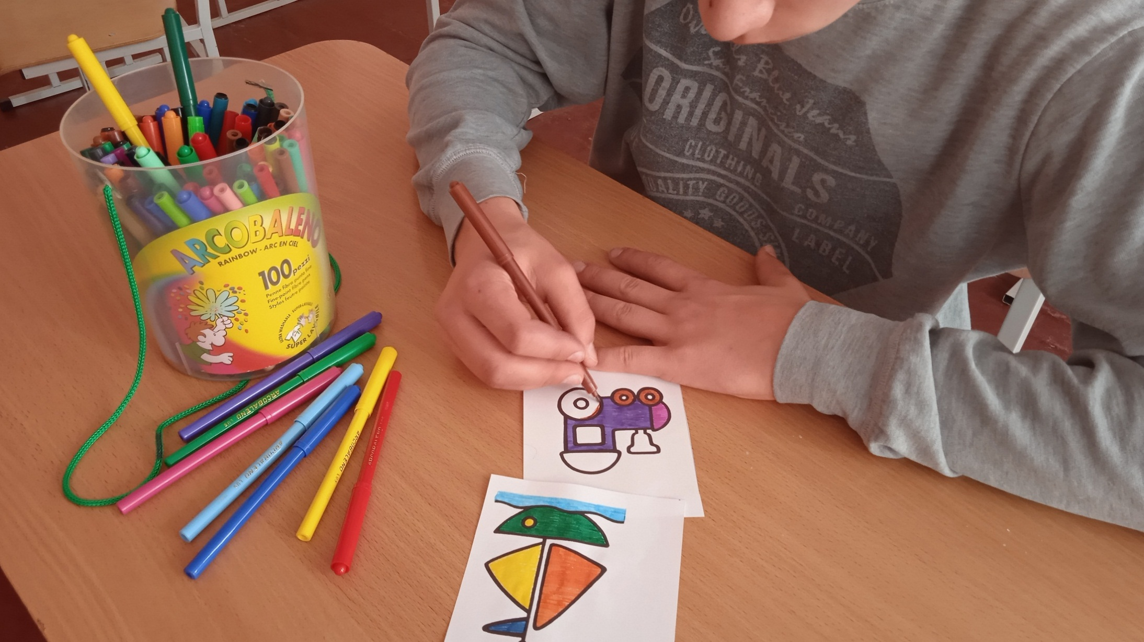
Я продемонструю дослід, який назвав «Зникаючі картинки».
Для цього:
Підготуємо кольорові малюнки, контури у яких наведемо чорним маркером

Slide 9
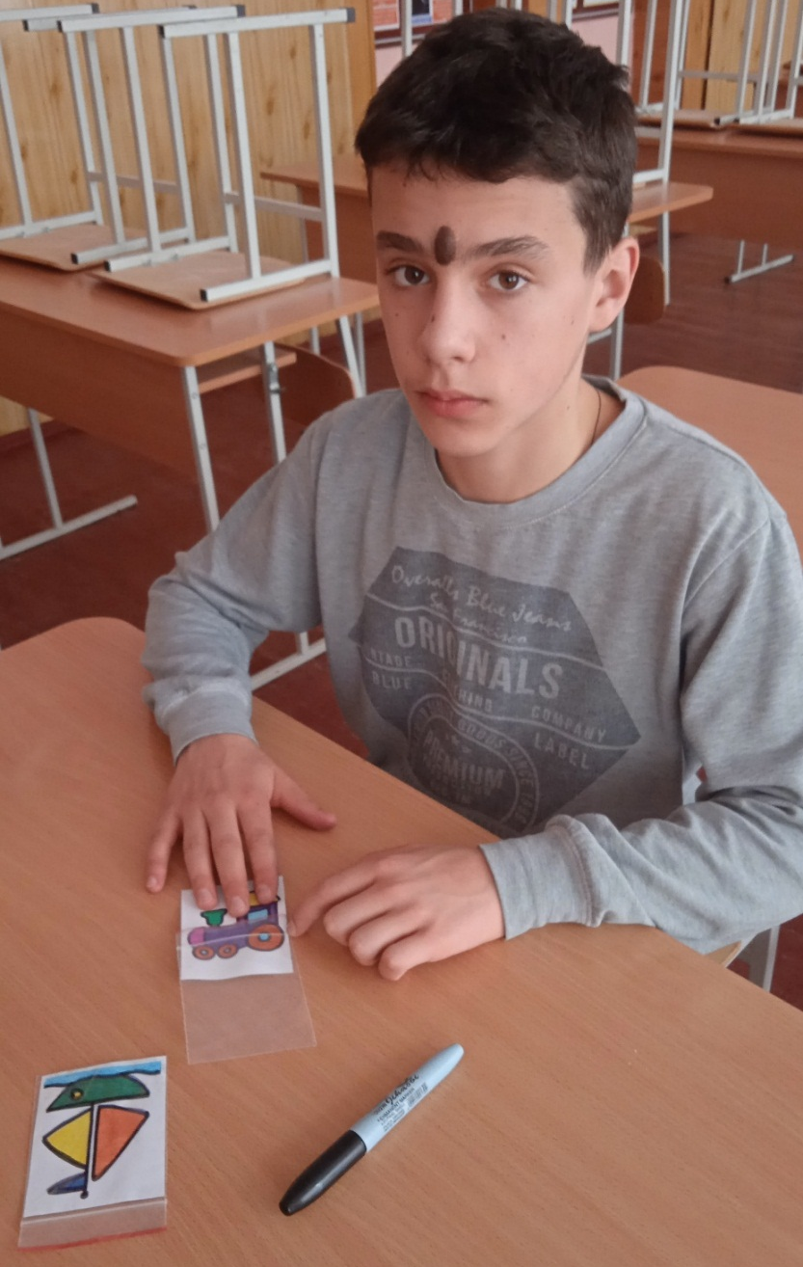
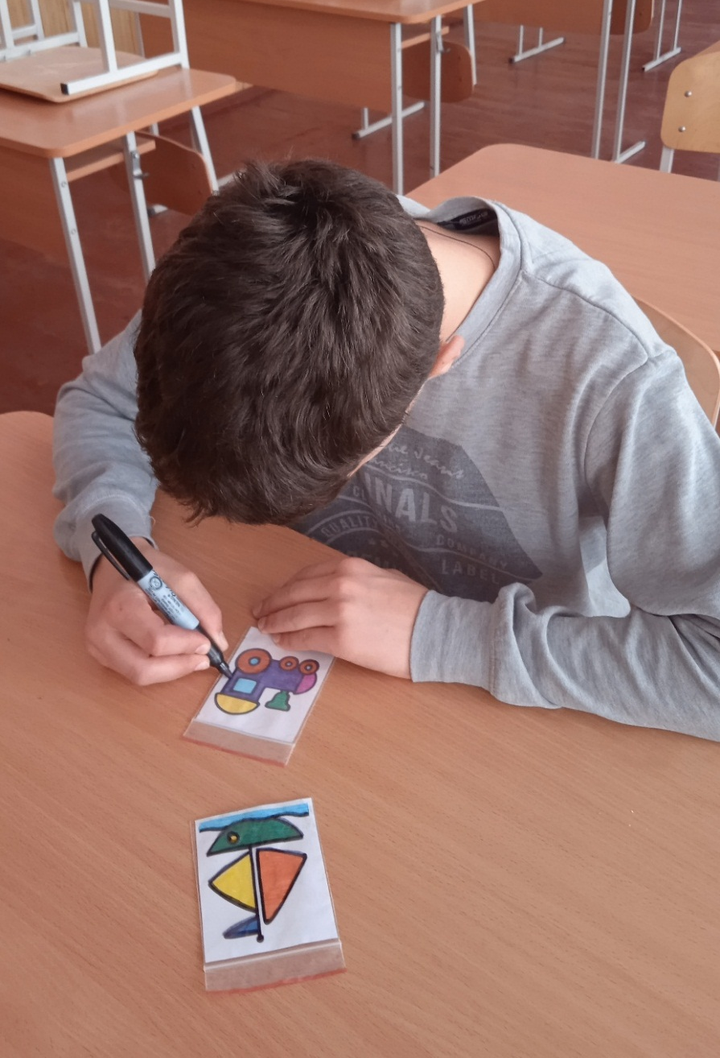
2. Помістимо малюнок у пакет з замком Zip-Lock.
3. Ще раз (уже по пакеті) наведемо контури маркером.

Slide 10
4. Опустимо пакет з малюнком у банку з водою. О, чудо! По мірі опускання пакета у воду, малюнок «зникає», а ми бачимо лише чорні контури.

Slide 11
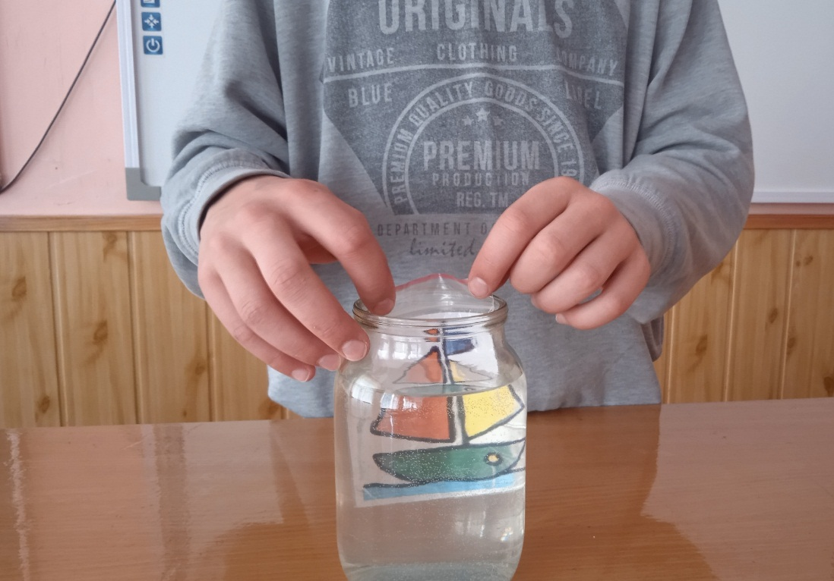
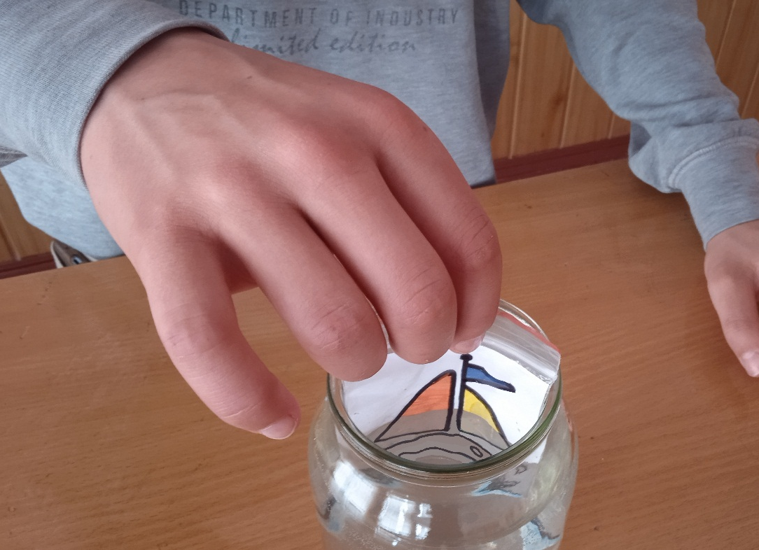
Пояснення досліду:
Ніякої магії тут немає – просто елементарні знання законів фізики.
Так, як між пакетом і малюком є повітря, то при переході світлового променя з середовища з більшою оптичною густиною у середовище з меншою оптичною густиною, при виборі «правильного» кута зору, можна добитися повного відбивання.

Slide 12
Висновки:
1. В роботі показано, що при переході світла з одного середовища в інше, то на межі поділу цих середовищ, світло заломлюється. Проаналізувавши формулу, $\frac{\sin{∝}}{\sin{γ}}=\frac{v_{1}}{v_{2}}$ бачимо: а) чим більше змінюється швидкість світла, тим більше світло заломлюється; б) якщо промінь світла переходить у середовище з більшою оптичною густиною (тобто швидкість світла зменшується: $v$₂ < $v$₁), то кут заломлення є меншим від кута падіння: γ < α; в) якщо промінь світла переходить у середовище з меншою оптичною густиною (тобто швидкість світла збільшується: $v$₂ > $v$₁), то кут заломлення є більшим за кут падіння: γ > α

